Slide 1
16.Progress

Slide 2
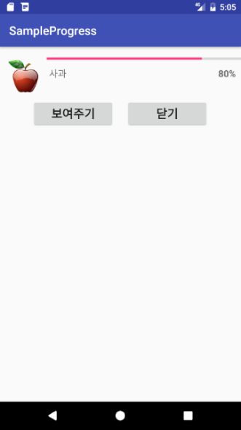
프로그레스바(Progress Bar)
프로그레스바 사용하기
- 여러 가지 화면을 구성하고 그 안에 다양한 위젯을 사용하는데 있어서 대화상자처럼 중간 중간 상태
정보를 보여주는 가장 좋은 방법 중 하나임
- 최대값을 설정하는 max, 현재 값을 설정하는 progress 속성이 중요함
막대 모양
- 작업의 진행 정도를 알려줄 수 있도록 막대 모양으로 표시함
- style 속성의 값을 “?android:attr/progressBarStyleHorizontal"로 설정함
원 모양
- 작업이 진행 중임을 알려줌
- 원 모양으로 된 프로그레스바가 반복적으로 표시됨

Slide 3
프로그레스바(Progress Bar)
프로그레스바 사용 메소드
[Code]
void setProgress (int progress)
void incrementProgressBy (int diff)
진행률이 변경되면 progress 속성으로 설정되었던 값을 바꿈
[Code]
requestWindowFeature(Window.FEATURE_PROGRESS);

Slide 4
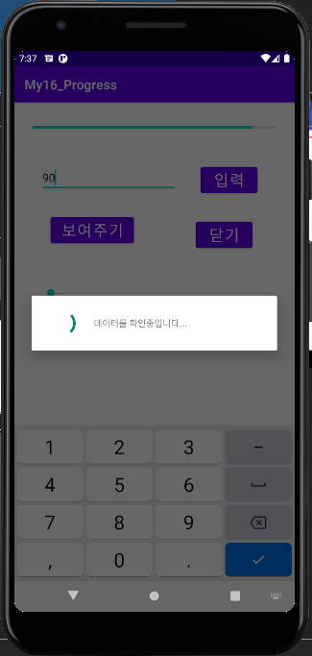
프로그레스바(Progress Bar)
프로그레스바 사용하기 예제
프로그레스바 사용하기
예제
프로그레스바로 진행상태 보여주기
메인 액티비티의
XML 레이아웃 정의
메인 액티비티 레이아웃 정의
프로그레스바 사용 코드 넣기

Slide 5
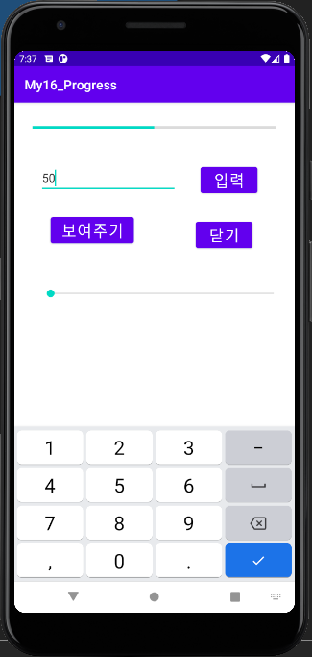
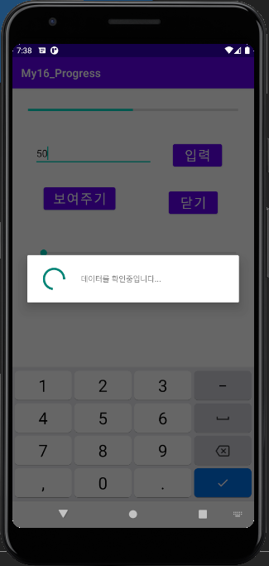
프로그레스바(Progress Bar)
실행 화면

Slide 6
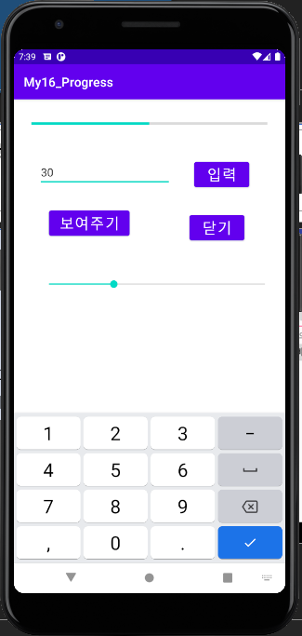
시크(Seek Bar)
시크바 사용하기
시크바(SeekBar)는 프로그레스바를 확장하여 만들어진 것임
프로그레스바의 속성을 가지고 있으면서도 사용자가 값을 조정할 수 있도록 해 줌
[Code]
void onStartTrackingTouch (SeekBar seekBar)
void onStopTrackingTouch (SeekBar seekBar)
void onProgressChanged (SeekBar seekBar, int progress, boolean fromUser)

Slide 7

시크바(Seek Bar)
시크바 사용하기 (예제)
시크바 사용하기
예제
시크바로 화면밝기 조절 기능 구현
메인 액티비티의
XML 레이아웃 정의
메인 액티비티 레이아웃 정의
시크바 사용 코드 넣기

